Slide 1
2014 겨울 방학 영어 집중 캠프

Slide 2
단기 방학 캠프
단기 연수는 관광비자로 호주를 체험할 수 있는 좋은 기회입니다. 유학을 결정하시기 전에 방학을 이용하여 원하는 날짜에 원하는 기간만큼 공부를 할 수 있으며 현지 공립, 사립이나 영어학교 에서 공부 할 수 있습니다. 장기유학을 생각하시는 분들께서는 방학을 이용하여 학생비자 없이 호주 학교 체험을 하실 수 있습니다.
저희 MK는 2014년 겨울방학 단기 학생을 모집 중입니다. 한국 겨울 방학이 시작되는 주 부터 4주~8 동안 집중적인 영어습득으로 큰 효과를 볼 수 있는 기회로 많은 학생들이 경험한바 있습니다.
일정은 주중 학교생활(영어학교)과 주말 여행 및 체험학습으로 이루어집니다.

Slide 3
프로그램 개요
캠프기간 | 1차:2015년 1월 05일 ~ 8월 23일 / 2차:2015년2월2일~2월27일
모집대상 | 초등학생 및 중학생
모집인원 | 00명
모집기관 | 호주 공립학교 및 사립학교, 영어학교
연수내용 | 호주 현지 학생들과 다양한 정규 수업, 방과후 보충 학습 및 주말 여행을 통한 체험 학습/ 집중적 영어 연수
숙박형태 | 관리 형 홈스테이
연수비용 | AU$3,900 / 4주
포함내역 | 연수 비, 홈스테이비, 등록비, 관광 비,가디언비, 관람 비, 보충학습
불포함내역 | 왕복 비행기 표, 용돈, 교복 비

Slide 4
세부연수내용
-주중 8:45 AM ~3:30 현지인들과 수업/ 1차 지원자
-주중 9:00AM ~ 2:00 영어 학원 / 2차 지원자
-방과 후 도서실에서 레벨에 맞는 책 읽기 및 숙제
-주2회 회화 및 문법 ESL 수업
-주말 : 호주 명소 관광, 박물관등 야외 학습, 바비큐, 외 식 등을 통한 체험 학습

Slide 5
세부일정 /제1주
 | 월요일 2월2일 | 화요일 2월3일 | 수요일 2월4일 | 목요일 2월5일 | 금요일 2월6일 |  | 주말 2월7일 / 2월8일
9:00AM~ 11:00AM | 현지 학생들과 학교수업 |  |  |  |  |  | 여행 그레이트오션로드 바베큐
오전휴식 | 간식 시간으로 친구들과 자유로이 지냄
11:15AM~ 1:15PM | 현지 학생들과 학교수업
점심시간 | 점심 식사 후 친구들과 엑티비티로 이루어짐
2:00PM~ 3:15PM | 현지 학생들과 학교수업
3:30PM~ 5:00PM | ESL 수업 | 책읽기 도서관 | 회화 수업 | 책읽기 도서관 |  | DVD 시청
저녁시간 | TV시청 / 저녁식사 / 숙제 / 운동 / 영어 일기 쓰기

Slide 6
세부일정 / 제2주
 | 월요일 2월9일 | 화요일 2월10일 | 수요일 2월11일 | 목요일 2월12일 | 금요일 2월13일 | 주말 2월14일 / 2월15일
9:00AM~ 11:00AM | 현지 학생들과 학교생활 수업 시간 |  |  |  |  | 여행 와일드 파크 캥거루 먹이주기 이태리 식당 필립아일랜드 펭귄퍼레이드
오전휴식 | 쉬는 시간 / 간식 시간
11:15~ 1:15 | 수업 시간
점심시간 | 점심 시간
2:00PM~ 3:15PM | 수업 시간
3:30~ 5:00 | ESL 수업 | 책읽기 도서관 | 회화 수업 | 책읽기 도서관 | DVD 시청
저녁시간 | TV시청 / 저녁식사 / 숙제 / 운동 / 영어 일기 쓰기

Slide 7
세부일정 / 제3주
 | 월요일 2월16일 | 화요일 2월17일 | 수요일 2월18일 | 목요일 2월19일 |  | 금요일 2월20일 |  | 주말 2월21일/2월22일
9:00AM~ 11:00AM | 현지 학생들과 학교 생활 수업 시간 |  |  |  |  |  |  | 여행 야외 학습 단데농마운틴 새 먹이주기 퍼핑빌리 증기 기관차타기 시티투어 박물관 식물원 등
오전휴식 | 쉬는 시간 / 간식 시간
11:15~ 1:15 | 수업 시간
점심시간 | 점심 시간
2:00PM~ 3:15PM | 수업 시간
3:30~ 5:00 | ESL 수업 | 책읽기 도서관 | 회화 수업 |  | 책읽기 도서관 |  | DVD 시청
저녁시간 | TV시청 / 저녁식사 / 숙제 / 운동 / 영어 일기 쓰기

Slide 8
세부일정 / 제4주
 | 월요일 2월23일 | 화요일 2월24일 | 수요일 2월25일 | 목요일 2월26일 | 금요일 2월27일 | 주말 2월28일
9:00AM~ 11:00AM | 현지 학생들과 학교생활 |  |  |  |  | 귀국 멜번 공항
오전휴식 | 쉬는 시간으로 준비해온 간식을 먹으며 즐긴다.
11:15~ 1:15 | 수업시간
점심시간 | 친구들과 점심을 먹으며 운동장에서 뛰어 논다.
2:15PM~ 3:15PM | 수업시간
3:30~ 5:00PM | ESL 수업 | 책읽기 도서관 | 회화 수업 | 책읽기 도서관 | 귀국준비 쇼핑
저녁시간 | TV시청 / 저녁식사 / 숙제 / 운동 / 영어 일기 쓰기 |  |  |  |  | 인천 공항 도착

Slide 9
호주 현지 학교생활 / 커리큘럼
-호주의 교육 방식은 자율적 학습을 강조하며 창의적인 사고와 긍정적인 사고를 강조하는 교육 방식으로 스스로 탐구하여 문제 해결력을 길러주는 수업 형태 입니다.
-과목 / 영어 소설, 신문, 필름 등을 통해 언어 영역을 길러주는 수업
수학 수와 연산, 문제해결, 도형 등을 배우며 여러 가지 다른 메소드를통해 답이 구해지는 과정을 강조
사회 과학기술 사회 생활과 리더십, 탐구 생활 등으로 짜여진 수업 방식
체육 농구, 축구, 크리킷등 팀워크와 체력 단련 훈련
예능 미술, 음악, 드라마 수업 등을 통한 다양한 예술 활동
제2외국어 일본어
-이 밖에도 다문화 국가인 만큼 여러가지 다문화 행사를 통한 글로벌 교육
* 학년에 따라 과목의 차이는 있습니다.

Slide 10
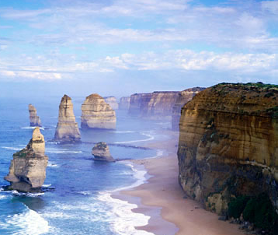
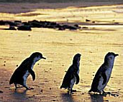
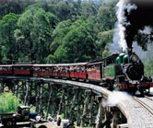
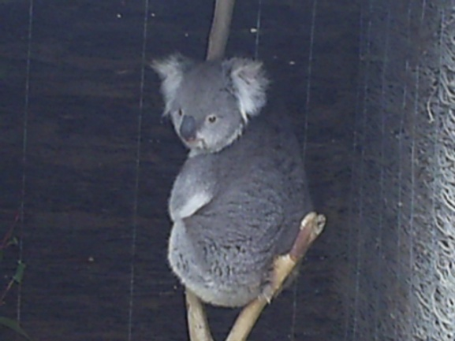
주말 활동 계획 – 4주간
주말 활동 / 제 1 주 | 그레이트 오션로드 / 바베큐
주말 활동 / 제 2 주 | 와일드 파크 / 펭귄 섬(필립 아일랜드)
주말 활동 / 제 3 주 | 단데농 마운틴 / 퍼핑 빌리
주말 활동 / 제 3 주 | 시티투어 / 박물관 / 퀸 빅토리아 마켓

Slide 11
연수 문의 및 등록
엠케이 유학 여행
담당자: 조영애 (Joanna)
주소 : Suite 214, 530 Little Collins St Melbourne VIC 3000
연락처 : Tel 61 3 96146663
Mob 61 413 133 657
직통 전화 070 8288 7189
웹사이트: www.mkedutour.co.kr
블러그: http://mkedutour.com.au
이메일: ask@mkedutour.com.au

Slide 12
그레이트 오션로드
그레이트 오선 로드는 총 200km 가 넘는 해안 도로로 멜번에서 출발하여 왕복 소요시간은 10시간 . 1918년 일자리 창출 차윈에서 착공하여 14년 동안의 공사 끝에 이 위대한 도로가 완성됨. 해안선을 따라 이루어지는 굴곡과 가파른 절벽은 자연이 빚어낸 완벽한 예술작품을 보는 듯 합니다.
자연이 만든 경이로운 작품 12사도는 12개의 2,000만 년전 석회 돌로 이루어진 기암 괴석이 마치 기둥을 박아 놓은 것처럼 해안선을 따라 늘어서 파도에 조금씩 깎여 만들어진 자연물로 이미 12개 중 4개가 거센 파도에 무너져 8개가 남았지만 후세는 이 장관을 볼 수 없다는 게 안타까울 뿐이다.

Slide 13
필립 아일랜드
필립 아일랜드는 멜 본에서 2 시간 거리에 있는 야생동물의 생태계가 그대로 보존되어있는 자연 휴양지 . 저녁나절이면 작고 귀여운 펭귄들이 바다에서 나와 집으로 돌아가는데 , 특히 여름철에는 새끼 펭귄까지 함께한 펭귄들의 모습이 그야말로 장관이다.
가는 길에 와락 농장에 들러 호주의 농장생활을 체험하고 물개와 코알라서식지도 잠시 들릴 수 있다 .

Slide 14
단데농 마운틴 (퍼핑 빌리)
단데농 언덕은 멜번에서 약 40km 떨어진구룽지대이자 휴양지 . 아름다운 풍경과 자연이 품어내는 신비감을 느끼기 위해 많은 관광객이 몰리는 곳으로 가는 길 내내 오래된 숲이 많아서 수 많은 종류의 조류가 서식하는 곳으로 유명하다 .
벨그레이브 역에서 시작되는 단데농 언덕에서 100년 된 퍼핑빌리 증기기관차를 타고 숲길을 달려가는 기분은 상쾌하다.

